Slide 1


ВОЛОНТЕРЫ КУЛЬТУРЫ
«Твоя параллель»
АУ «Центр культуры и досуга Юргинского муниципального района»

Slide 2
Волонтеры культуры
1
Миссия движения
2
Как возникло движение
3
Направления деятельности
4
Перспективы проекта «Волонтеры культуры»
5
Контакты движения

Slide 3
Миссия движения
1. Цель движения:
• «Волонтеры культуры» - сформировать сообщество активных граждан, участвующих в волонтерской деятельности в сфере культуры, реализующих творческие и социо-культурные инициативы.
2. Основные задачи:
• Обеспечить системное развитие движения
• Сформировать штаб волонтеров «Твоя параллель» на базе АУ «Центр культуры и досуга Юргинского муниципального района»
• Наполнить деятельность движения присоединением волонтеров из сельских поселений района
• Увеличить количество волонтеров, зарегистрировавшихся на портале волонтеры-культуры.рф

Slide 4
КАК ВОЗНИКЛО ДВИЖЕНИЕ?
Автономное учреждение "Центр культуры и досуга Юргинского муниципального района" работает с волонтерами с 2019 года. Волонтеры культуры помогают организации в проведении мероприятий, проведении акций для населения. Участвуют в конкурсах районного, межрайонного, областного, всероссийского уровня.

Slide 5
НАПРАВЛЕНИЯ ДЕЯТЕЛЬНОСТИ ДВИЖЕНИЯ
Работа с учреждениями Юргинского муниципального района.
Сохранение культурного наследия, восстановление памятников истории и культуры.
Реализация творческих и социо-культурных проектов.
Организация волонтерских программ, крупных культурных событий.
Организация туристических маршрутов и культурных пространств в Юргинском муниципальном районе.

Slide 6
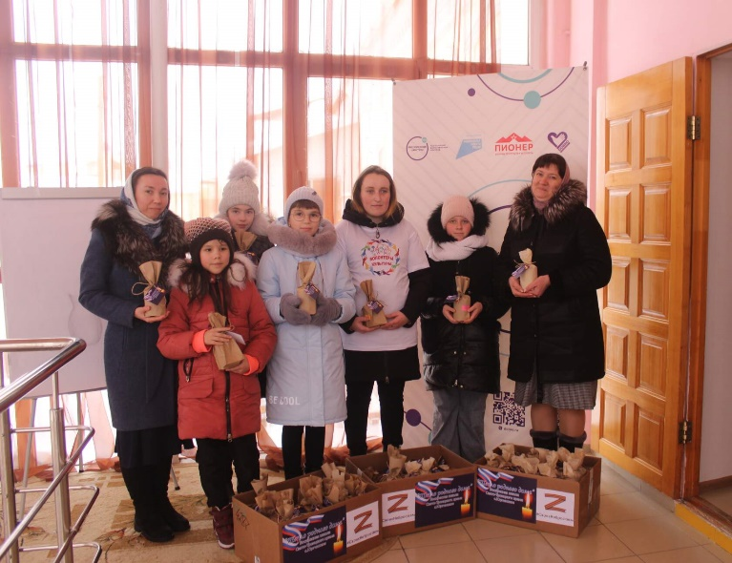
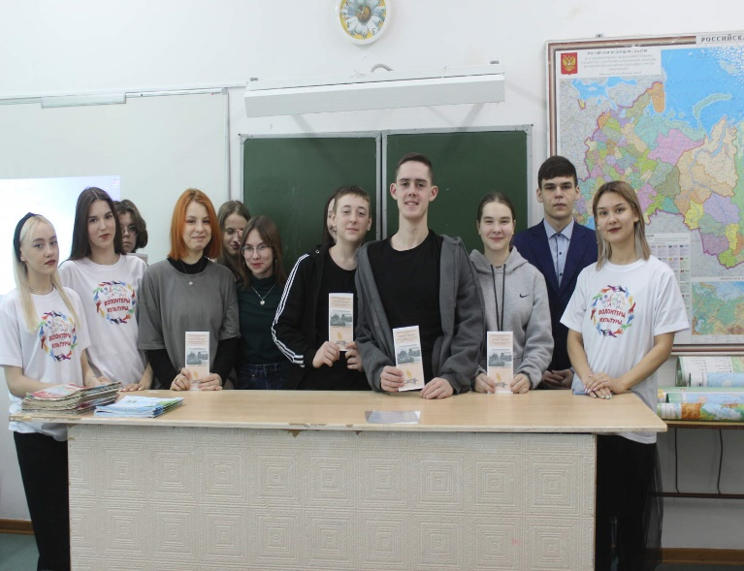
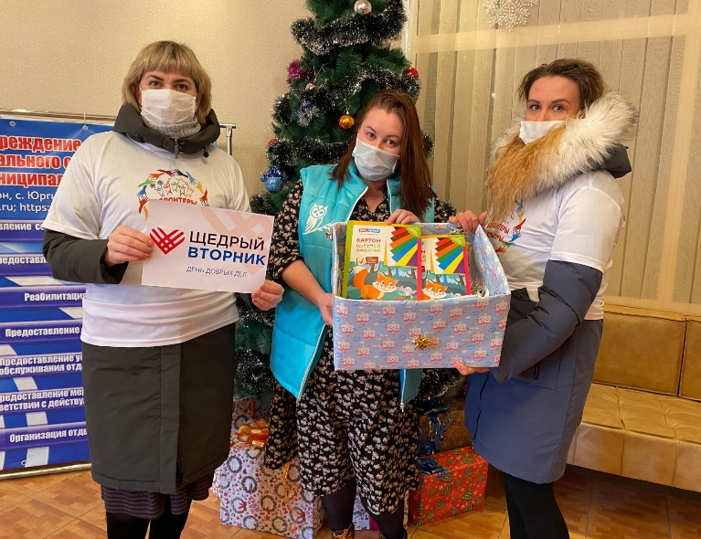

Slide 7
Таким образом, волонтеры культуры «Твоя параллель» за период с 2019 по 2022 годы в программе «Волонтеры культуры» примяли участие 272 добровольца. В 2023 году будет сформирован штаб добровольчества в сфере сохранения культурного наследия в масштабах Юргинского муниципального района, а также отработаны альтернативные механизмы вовлечения в культурный и хозяйственный обороты объектов культурного наследия.
Одним из таких механизмов, который на данный момент разработан и находится на стадии запуска, является база данных «Волонтеры в культуре», включающая в себя количество добровольцев, мероприятий, в которых они примут участие, а также объектов культурного наследия, в сохранении которых добровольцы оказали содействие.

Slide 8
Контакты
Волонтеры культуры «Твоя параллель».
АУ «Центр культуры и досуга Юргинского муниципального района» Тюменская область, Юргинский район, село Юргинское, улица Ленина 70.
Тел. 8(34543)-2-31-84
centrkultura@list.ru rdkkolos@bk.ru
Регистрируйся на сайте: https://dobro.ru/

